Slide 1
Minuterie du four à micro-ondes sur Dragon 12
Mini-projet
Équipe: Vestine Mukeshimana & Arnaud Niyonkuru

Slide 2
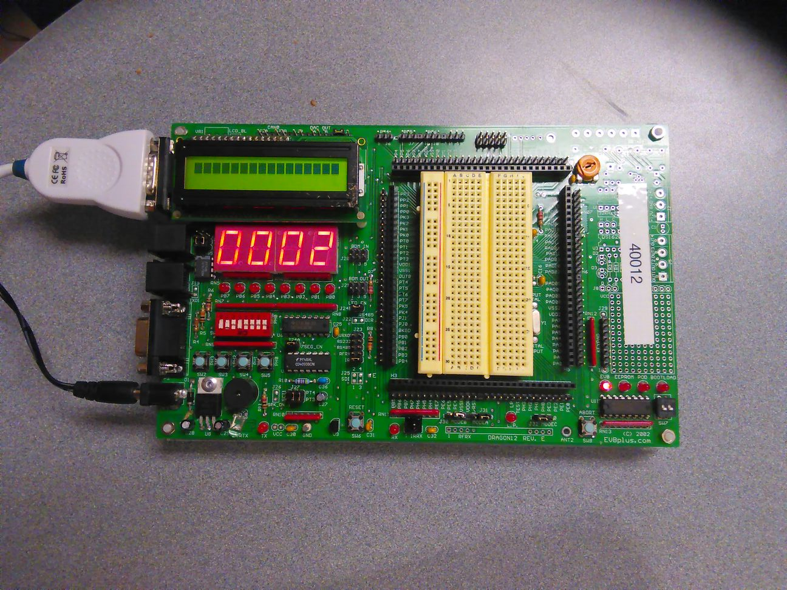
La minuterie du four à micro-ondes est un circuit composé par 4 afficheurs 7-segments, 4 boutons poussoirs et 4 boutons interrupteurs pour différentes commandes.
Notes:
La minuterie du four à micro-ondes est un circuit composé par 4 afficheurs 7-segments, 4 boutons poussoirs et 4 boutons interrupteurs pour différentes commandes.

Slide 3
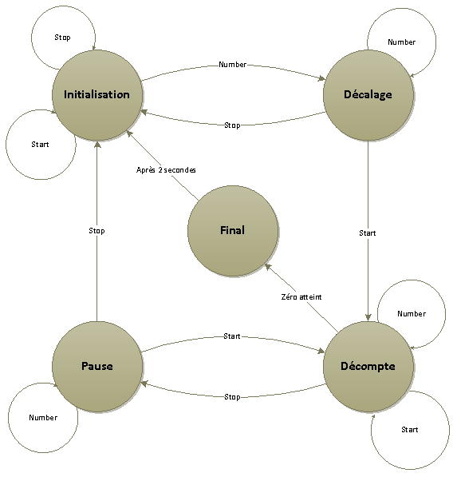
Notes:
Une fois programmée, elle sert à gérer le temps de cuisson. Au début sur les afficheurs s’affiche 0000. En appuyant sur les boutons Numbers on programme la minuterie avec les chiffres binaires qui sont sur les interrupteurs. Quand on appuie sur le bouton Start le décompte automatique. Pour interrompre la minuterie on appuie sur le bouton Stop. Une fois la minuterie arrêté on a l’option d’appuyer encore sur le bouton Stop pour réinitialiser la minuterie à 0000 ou bien appuyer sur Start pour continuer le décompte. À la fin du décompte le mot END s’affiche sur les 7-segments.

Slide 4
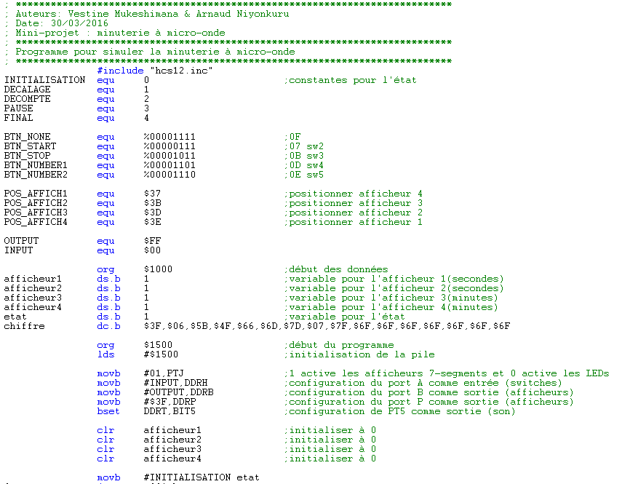
Définitions des constantes
Déclaration des variables
Configurations entrées/sorties

Slide 5
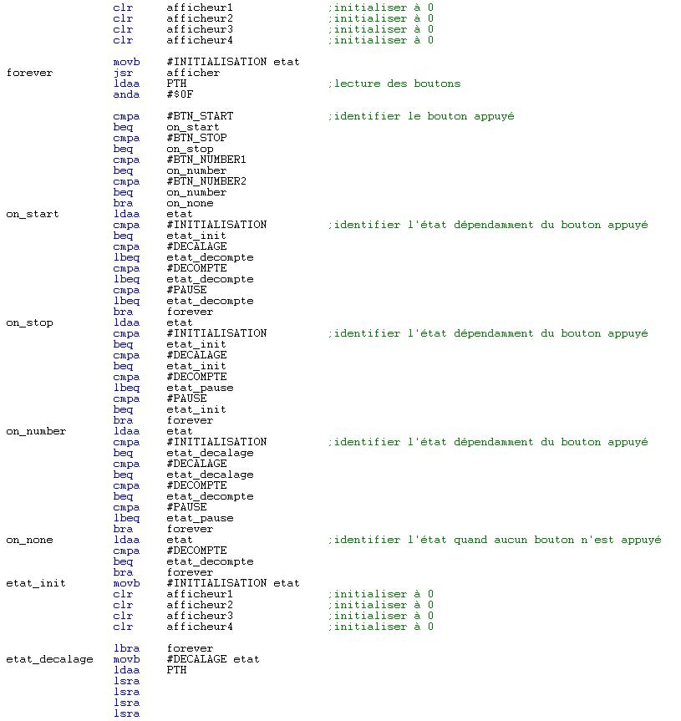
Initialisation des variables
Programme principal

Slide 6
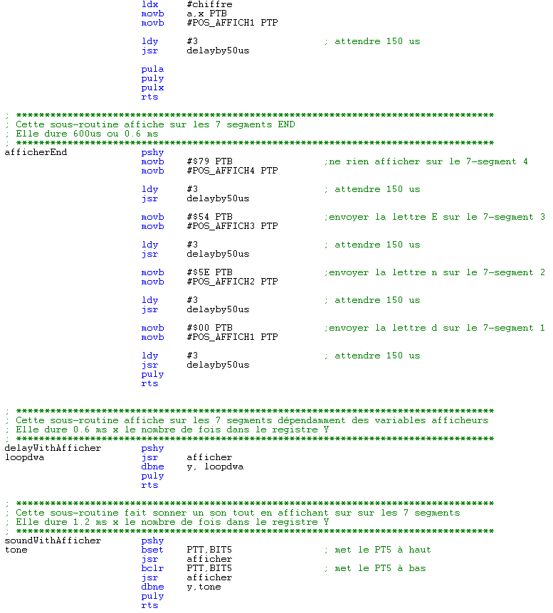
Sous routines pour la gestion de l’affichage 7-segments, sons et délais

Slide 7
Références
Introduction à la programmation de MC9S12, Electrical Engineering, New Mexico Institute of Mining and Technology, http://www.ee.nmt.edu/~erives/308_13/Lecture10_S13.pdf

